Slide 1
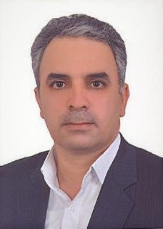
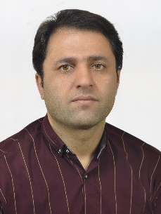
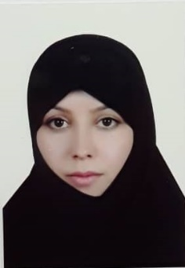
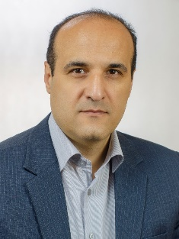
اعضای هیات علمی گروه شیمی گرایش شیمی آلی
دکتر بهروز ملکی
مرتبه علمی : دانشیار
دکترای شیمی گرایش شیمی آلی از دانشگاه بوعلی همدان
زمینه فعالیت تخصصی:
دکتر اسماعیل رضایی سرشت
مرتبه علمی : دانشیار
دکترای شیمی گرایش شیمی آلی از دانشگاه فردوسی مشهد
زمینه فعالیت تخصصی:
دکتر فاطمه حجتی
مرتبه علمی : دانشیار
دکترای شیمی گرایش شیمی آلی از دانشگاه
زمینه فعالیت تخصصی:
دکتر بهنام مهدوی
مرتبه علمی : دانشیار
دکترای شیمی گرایش شیمی آلی از دانشگاه
زمینه فعالیت تخصصی:

Slide 2
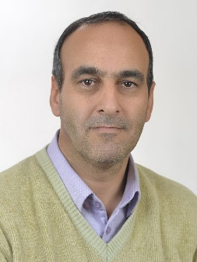
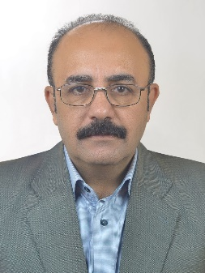
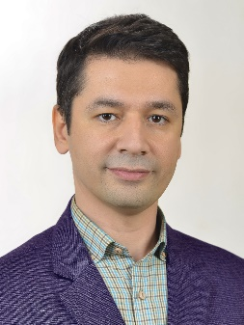
اعضای هیات علمی گروه شیمی گرایش شیمی معدنی
دکتر رضا طیبی
مرتبه علمی : استاد
دکترای شیمی گرایش شیمی معدنی از دانشگاه شیراز
زمینه فعالیت تخصصی:
دکتر فرخزاد محمدی زنوز
مرتبه علمی : دانشیار
دکترای شیمی گرایش شیمی معدنی از دانشگاه فردوسی مشهد
زمینه فعالیت تخصصی:
دکتر محمد چهکندی
مرتبه علمی : دانشیار
دکترای شیمی گرایش شیمی معدنی از دانشگاه فردوسی مشهد
زمینه فعالیت تخصصی:

Slide 3
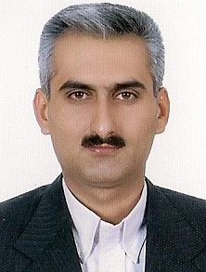
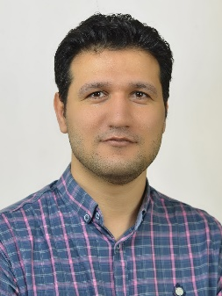
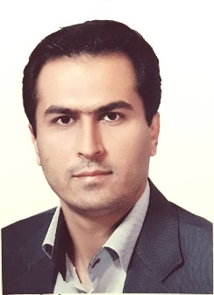
اعضای هیات علمی گروه شیمی گرایش شیمی تجزیه
دکتر سعید نظری
مرتبه علمی : دانشیار
دکترای شیمی گرایش شیمی تجزیه از دانشگاه فردوسی مشهد
زمینه فعالیت تخصصی:
دکتر مهدی بقایری
مرتبه علمی : دانشیار
دکترای شیمی گرایش شیمی تجزیه از دانشگاه مازندران
زمینه فعالیت تخصصی:
دکتر امیرحسن امیری
مرتبه علمی : دانشیار
دکترای شیمی گرایش شیمی تجزیه از دانشگاه فردوسی مشهد
زمینه فعالیت تخصصی:

Slide 4
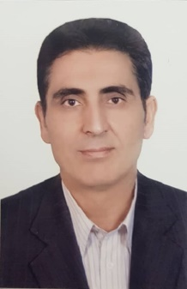
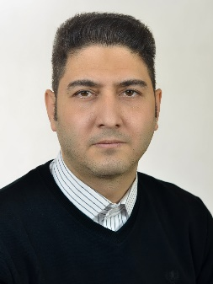
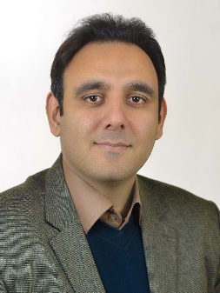
اعضای هیات علمی گروه شیمی گرایش شیمی فیزیک
دکتر سیروس سالمی
مرتبه علمی : دانشیار
دکترای شیمی گرایش شیمی فیزیک از دانشگاه فردوسی مشهد
زمینه فعالیت تخصصی:
دکتر محسن عباسپور
مرتبه علمی : دانشیار
دکترای شیمی گرایش شیمی فیزیک از دانشگاه فردوسی مشهد
زمینه فعالیت تخصصی:
دکتر حامد اکبرزاده
مرتبه علمی : دانشیار
دکترای شیمی گرایش شیمی فیزیک از دانشگاه صنعتی شریف
زمینه فعالیت تخصصی:

